Slide 1

JORNADA INNOVACIÓN EDUCATIVA UNIBE 2014

Slide 2
“Diseño de Instrumentos Para Ejercitar la Memoria en Adultos Mayores”
Facultad de Humanidades
Escuela de Psicología

Slide 3
EXPOSICIÓN : Realizada por los 35 Estudiantes de la Materia Psicología Geriátrica.
COORDINACION: Licda. Sandra Jaquez. MA

Slide 4
ENFOQUE EDUCATIVO BASADO EN COMPETENCIAS
SABER CONOCER : Contenidos y experiencias de aprendizaje.
SABER HACER: Motivación, flexibilidad, creatividad, comprensión, emprendimiento.
SABER SER: Respeto a la individualidad.
SABER CONVIVIR: Desarrollo personal, construcción y afianzamiento de lo social y el entorno.

Slide 5
OBJETIVO
Elaborar instrumentos para medir y/o ejercitar diferentes tipos de memoria fundamentados en los distintos aspectos teóricos, tomando en cuanta lo social, cultural y biológico para ser aplicado a los Adultos Mayores invitados a la actividad.

Slide 6
PASOS DEL PROCESO
En la 1era. Sesión con los estudiantes se da a conocer todo el contenido y las actividades: Visita al Asilo , Día del Abuelo, proyección de películas.
3era. Sesión definimos en conjunto ante una lluvia de ideas la actividad a realizar con Los Abuelos.
Como actores los estudiantes tendrían la responsabilidad de diseñar los instrumentos, planificar la actividad, ejecutarlas y evaluarla y evaluarse.

Slide 7
PASOS DEL PROCESO
Nuestra posición como coordinadora: Sugerir bibliografía, apoyar la ejecución del taller y revisión de los instrumentos, esto ultimo en conjunto con los compañeros.
RETO: La elaboración de herramientas o instrumentos para medir y/o ejercitar la memoria. Estos debían tener los diferentes tipos de memoria, objetivos, actividades y puntuación.
Creatividad.

Slide 8
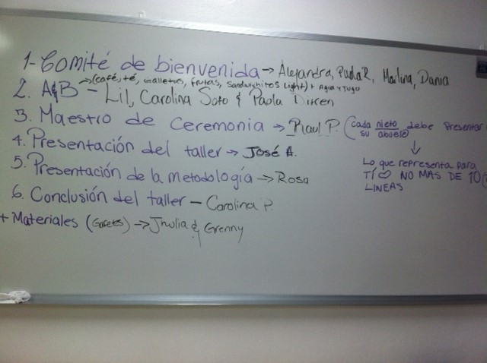
PASOS DEL PROCESO
Organización por comités:

Slide 9
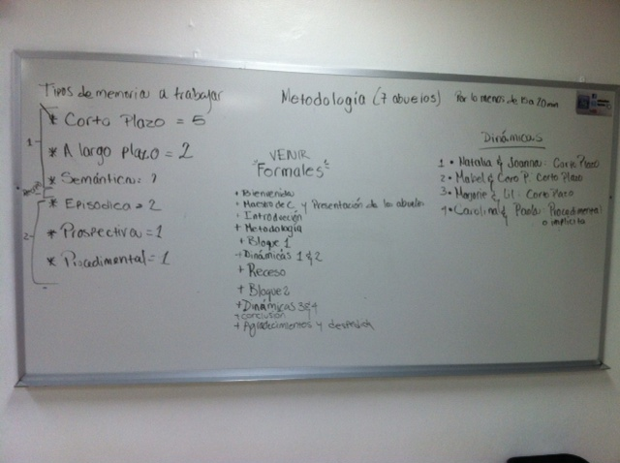

Slide 10
Instrumentos Diseñados:
Memoria a corto plazo: Detectar diferencias, El Supermercado, Reconocimiento de detalles, completar patrones, completar palabras entre otros.
Memoria Episódica: Dinámica de canciones, Reconocimientos de hechos Históricos, hechos personales entre otros.
Memoria Prospectiva: Test de memoria Prospectiva.

Slide 11

DESARROLLO DE LA ACTIVIDAD
NUESTROS JOVENES EN ACCIÓN

Slide 12
MAESTRO DE CEREMONIA

Slide 13
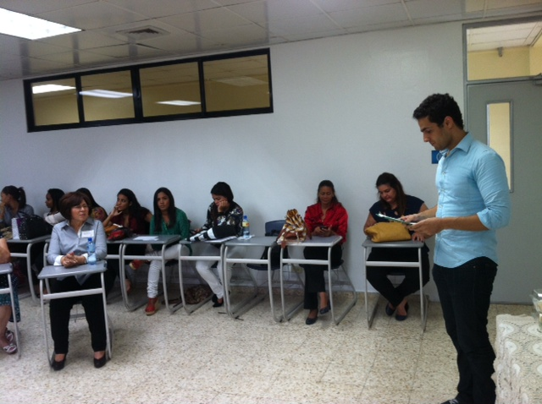

Slide 14
EXPLICANDO LA METODOLOGIA

Slide 15
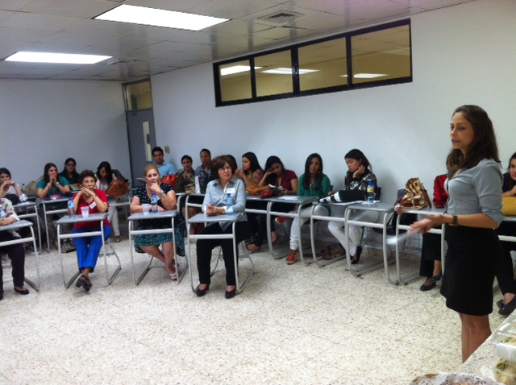

Slide 16
PRESENTADO A SUS ABUELOS

Slide 17
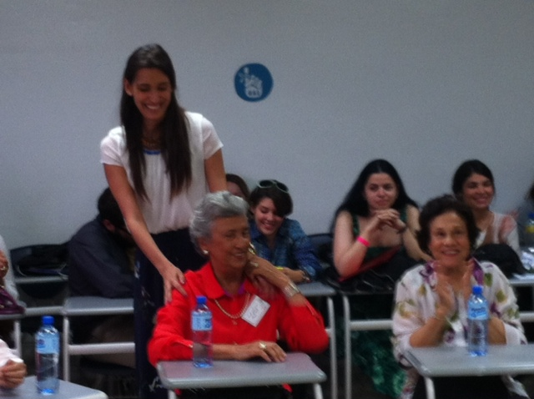

Slide 18
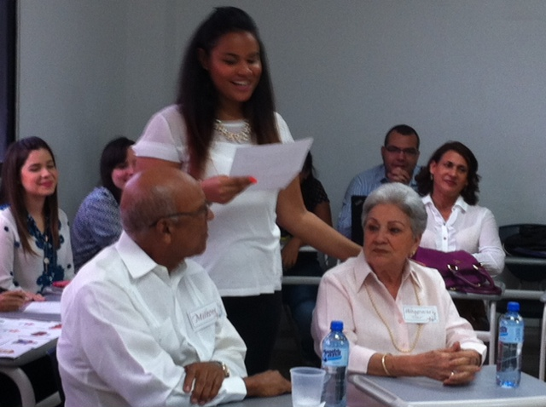

Slide 19
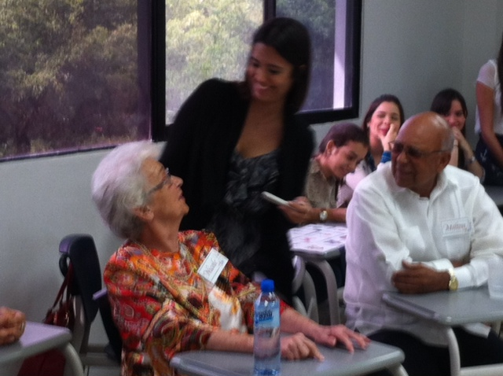

Slide 20
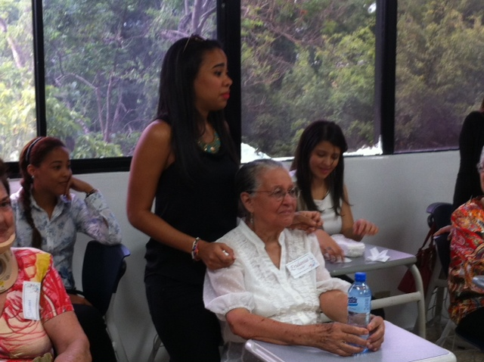

Slide 21
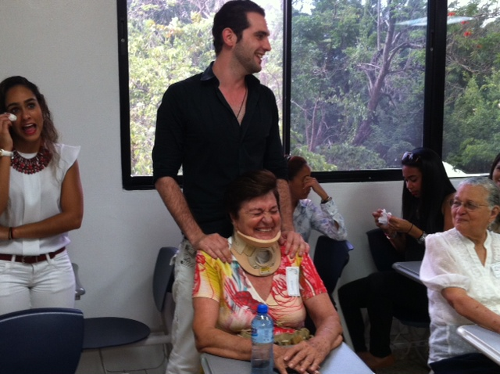

Slide 22
APLICANDO LOS INSTRUMENTOS

Slide 23
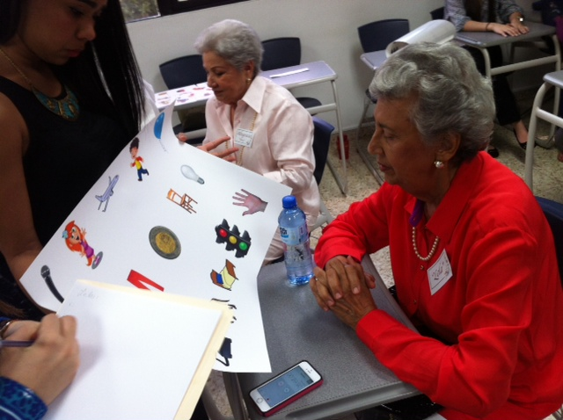

Slide 24
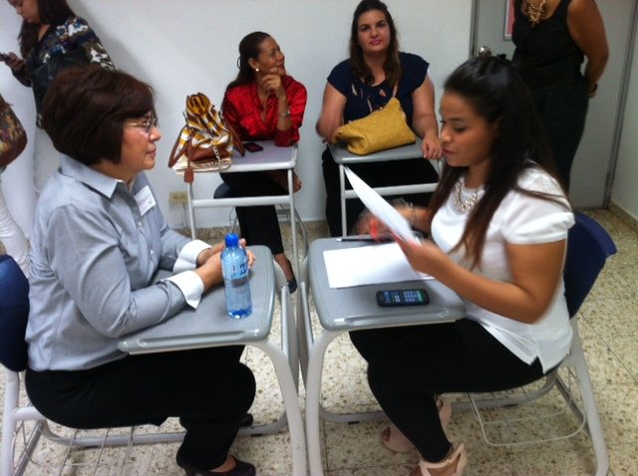

Slide 25
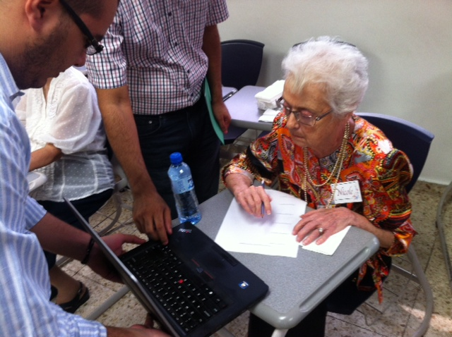

Slide 26
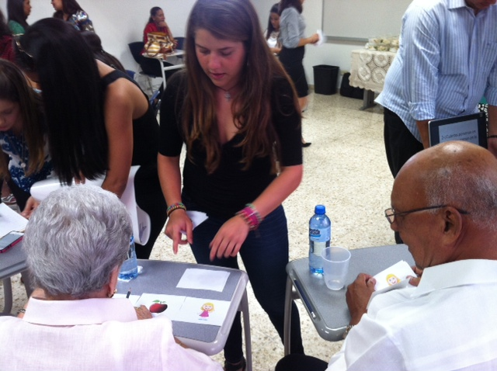

Slide 27
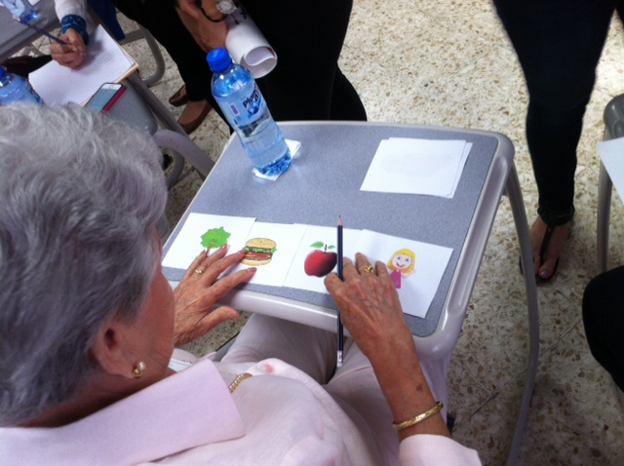

Slide 28
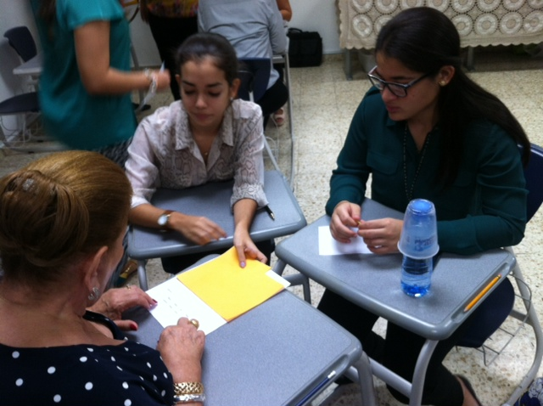

Slide 29
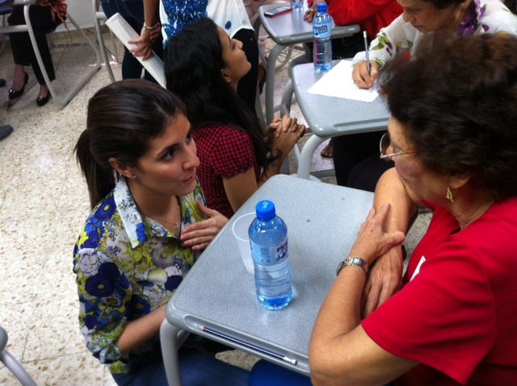

Slide 30
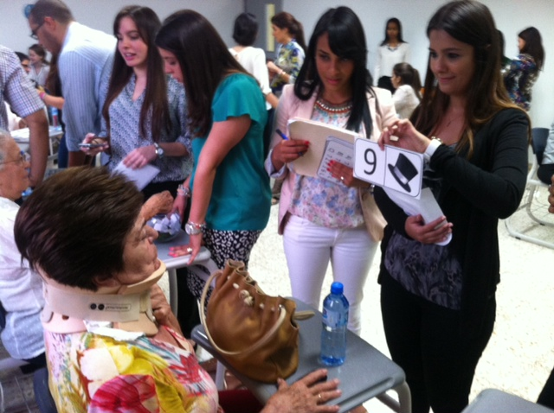

Slide 31
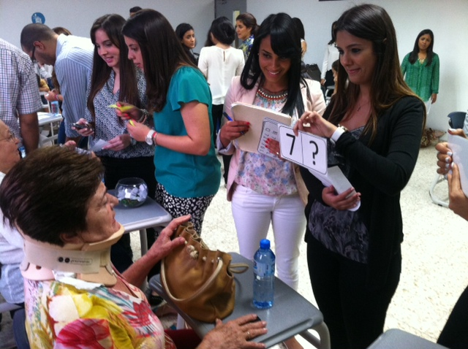

Slide 32
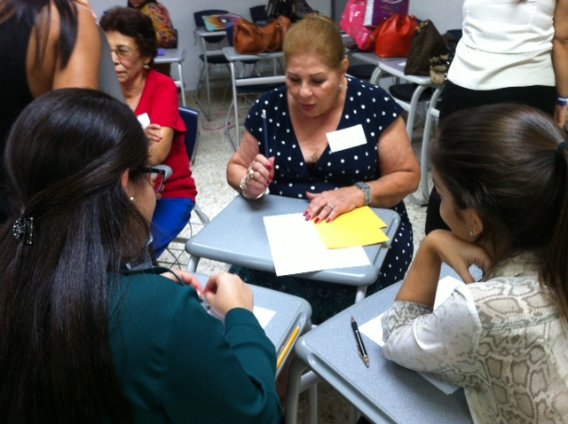

Slide 33
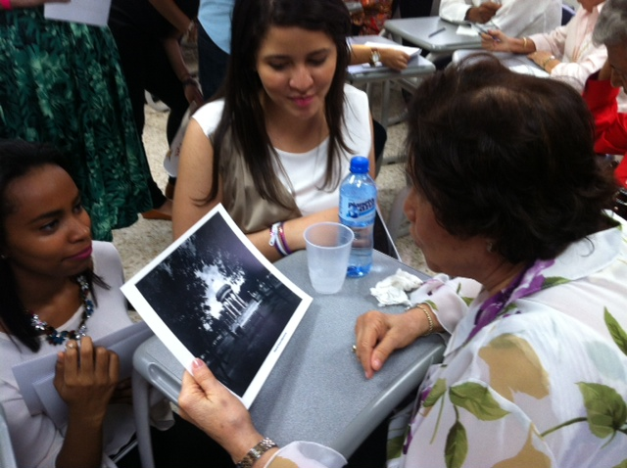

Slide 34
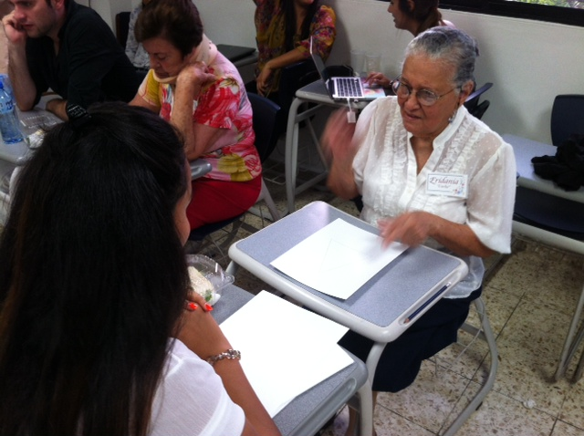

Slide 35
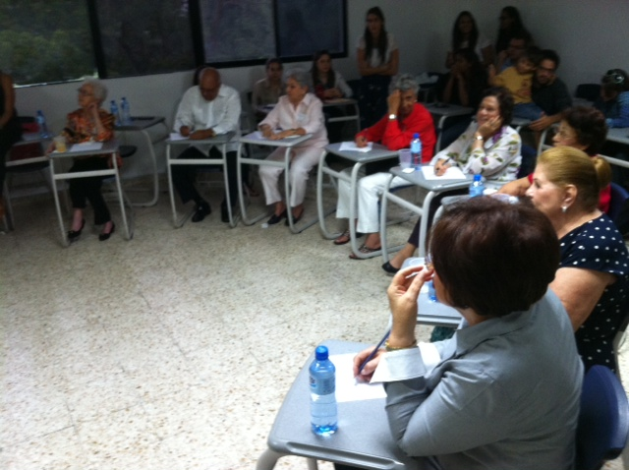

Slide 36
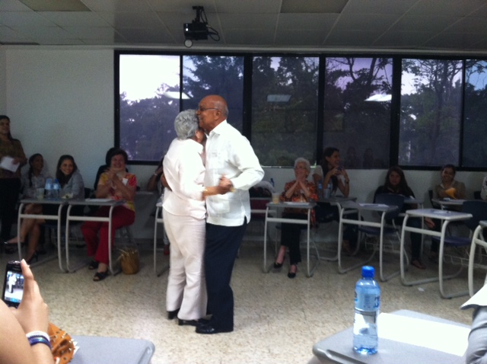

Slide 37
Evaluación Final por los Estudiantes
Fomentamos la atención e importancia hacia los Adultos Mayores
Nos Empoderamos para la realización de una actividad organizada y dirigida por nosotros.
Fomentamos la importancia de la red familiar e intergeneracional.
Logramos una mejor comunicación con nuestros abuelos.
Integración a las actividades lúdicas que ejercitan las capacidades cognitivas y físicas.

Slide 38
ENFOQUE EDUCATIVO BASADO EN COMPETENCIAS
SABER CONOCER : Contenidos y experiencias de aprendizaje.
SABER HACER: Motivación, flexibilidad, creatividad, comprensión, emprendimiento.
SABER SER: Respeto a la individualidad.
SABER CONVIVIR: Desarrollo personal, construcción y afianzamiento de lo social y el entorno.

Slide 39
